Slide 1
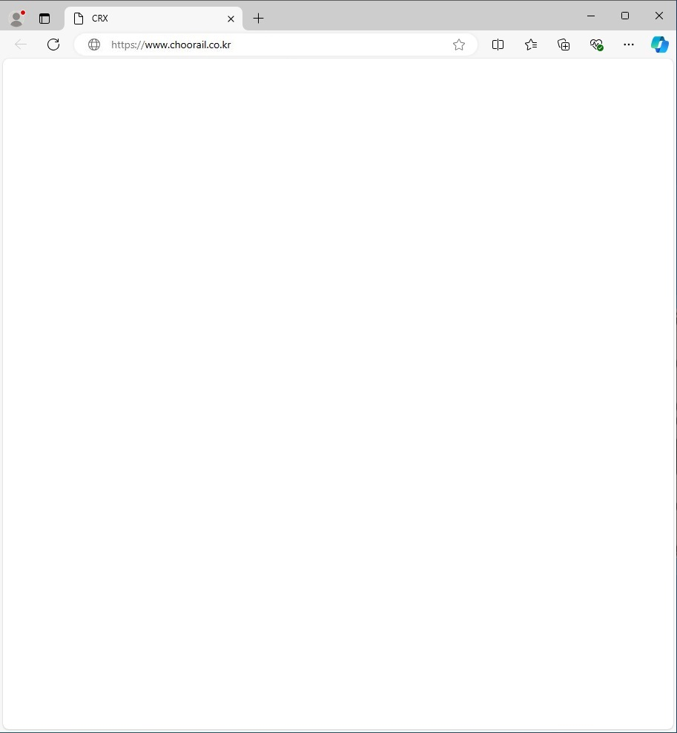
스토리보드의 화면 설계
화면ID |  | 화면이름
CRX
회원가입
로그인
마이페이지
장바구니
번호 | 설 명
승차권
고객안내
이용안내
여행상품
예매하기
예매관리
고객센터
1:1문의
CRX
상호: 주식회사 시알엑스
대표자: 추승보, 김의겸, 이영진, 오동수
사업자등록: 000-11-222222
통신판매업신고: 2024-대전서구-1005호
Copyright 2024. CRX INC. All rights reserved.
고객센터
대표전화: 1005-1005

Slide 2
스토리보드의 화면 설계
화면ID | Main_01 | 화면이름 | 메인페이지
6
7
8
9
번호 | 설 명
1 | 회사명 CRX를 본 따 만든 메인 화면 로고. 클릭 시 메인 페이지로 이동된다.
2 | 승차권 버튼에 마우스를 갖다 대면 승차권 관련 드롭다운 메뉴 표시된다.
3 | 고객안내 버튼에 마우스를 갖다 대면 고객안내 관련 드롭다운 메뉴 표시된다.
4 | 이용안내 버튼에 마우스를 갖다 대면 이용안내 관련 드롭다운 메뉴 표시된다.
5 | 여행상품 버튼에 마우스를 갖다 대면 여행상품 관련 드롭다운 메뉴 표시된다.
6 | 클릭 시 회원 가입 페이지로 이동된다.
7 | 클릭 시 로그인 페이지로 이동된다.
8 | 클릭 시 마이페이지로 이동된다. 로그인이 되어있지 않을 경우 로그인 페이지로 이동된다.
9 | 클릭 시 장바구니 페이지로 이동된다. 로그인이 되어 있지 않을 경우 로그인 페이지로 이동된다.
1
2
3
4
회원가입
로그인
마이페이지
장바구니
CRX
승차권
고객안내
이용안내
5
여행상품
예매
조회
이용
안내
관광
열차
출발역
도착역
2024.07.10
12시 이후
성인 명
아동 명
간편조회하기
공지사항
광고
배너
배너
CRX
상호: 주식회사 시알엑스
대표자: 추승보, 김의겸, 이영진, 오동수
사업자등록: 000-11-222222
통신판매업신고: 2024-대전서구-1005호
Copyright 2024. CRX INC. All rights reserved.
고객센터
대표전화: 1005-1005

Slide 3
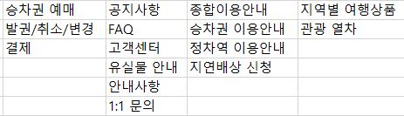
스토리보드의 화면 설계
화면ID | Main_02 | 화면이름 | 메인페이지
번호 | 설 명
1 | 승차권에 마우스를 갖다 대면 승차권 예매, 발권/취소/변경, 결제 드롭다운 메뉴가 표시된다.
2 | 고객안내에 마우스를 갖다 대면 공지사항, FAQ, 고객센터, 유실물 안내, 안내사항, 1:1문의 드롭다운 메뉴가 표시된다.
3 | 이용안내에 마우스를 갖다 대면 종합이용안내, 승차권 이용안내, 정차역 이용안내, 지연배상 신청 드롭다운 메뉴가 표시된다.
4 | 여행상품에 마우스를 갖다 대면 지역별 여행상품, 관광 열차 드롭다운 메뉴가 출력된다.
1
2
3
회원가입
로그인
마이페이지
장바구니
CRX
승차권
고객안내
이용안내
4
여행상품
예매
조회
이용
안내
관광
열차
출발역
도착역
2024.07.10
12시 이후
성인 명
아동 명
간편조회하기
공지사항
광고
배너
배너
CRX
상호: 주식회사 시알엑스
대표자: 추승보, 김의겸, 이영진, 오동수
사업자등록: 000-11-222222
통신판매업신고: 2024-대전서구-1005호
Copyright 2024. CRX INC. All rights reserved.
고객센터
대표전화: 1005-1005

Slide 4
스토리보드의 화면 설계
화면ID | Main_03 | 화면이름 | 메인페이지
회원가입
로그인
마이페이지
장바구니
번호 | 설 명
1 | 예매 버튼을 클릭 할 경우, 예매 페이지로 이동된다.
2 | 조회 버튼을 클릭 할 경우, 예매 한 티켓의 정보를 조회 할 수 있다.
3 | 이용안내 버튼을 클릭 할 경우, 종합이용안내, 승차권 이용안내, 정차역 이용안내, 지연배상 신청 페이지로 연결된다.
4 | 관광열차 버튼을 클릭 할 경우, 관광열차의 배차 조회 페이지로 연결된다.
5 | 달력을 통해 날짜 선택 기능을 구현.
6 | 예매에서 조건을 선택하고 간편 조회 할 경우, 해당 조건에 맞는 배차를 조회 할 수 있다.
7 | 공지사항 타이틀이 출력된다.
8 | 캐러셀을 이용하여 광고가 출력된다.
9 | 광고가 출력되는 배너
CRX
승차권
고객안내
이용안내
여행상품
1
2
3
4
예매
조회
이용
안내
관광
열차
출발역
도착역
2024.07.10
5
12시 이후
성인 명
아동 명
6
간편조회하기
7
8
공지사항
광고
9
배너
배너
CRX
상호: 주식회사 시알엑스
대표자: 추승보, 김의겸, 이영진, 오동수
사업자등록: 000-11-222222
통신판매업신고: 2024-대전서구-1005호
Copyright 2024. CRX INC. All rights reserved.
고객센터
대표전화: 1005-1005

Slide 5
스토리보드의 화면 설계
화면ID | Login_01 | 화면이름 | 로그인 페이지
회원가입
로그인
마이페이지
장바구니
번호 | 설 명
1 | 회원번호 입력 창
2 | 비밀번호 입력 창
3 | 회원번호 찾기 버튼. 클릭 시 본인인증 하는 페이지로 이동 된다.
4 | 비밀번호 찾기 버튼. 클릭 시 이름과 회원번호를 확인하는 회원정보 입력 페이지로 이동 된다.
5 | 회원가입 버튼. 클릭 시 회원가입 페이지로 연결된다.
6 | 로그인 버튼. 회원번호와 비밀번호가 일치 할 경우 로그인 되면서 메인 페이지로 이동된다.
CRX
승차권
고객안내
이용안내
여행상품
로그인
1
6
회원번호
로그인
2
비밀번호
3
4
5
회원번호 찾기
비밀번호 찾기
회원가입
안전한 개인정보관리를 위하여 비밀번호는 3개월마다 변경을 권고합니다.
CRX
상호: 주식회사 시알엑스
대표자: 추승보, 김의겸, 이영진, 오동수
사업자등록: 000-11-222222
통신판매업신고: 2024-대전서구-1005호
Copyright 2024. CRX INC. All rights reserved.
고객센터
대표전화: 1005-1005

Slide 6

스토리보드의 화면 설계
화면ID | 회원번호 찾기 | 화면이름 | 본인인증(회원 번호 찾기)
회원가입
로그인
마이페이지
장바구니
번호 | 설 명
1 | 휴대폰 인증하기 버튼을 누르면 핸드폰 통신사를 확인하는 팝업 페이지가 출력된다.
CRX
승차권
고객안내
이용안내
여행상품
본인인증
휴대폰 인증
1
휴대폰 인증하기
CRX
상호: 주식회사 시알엑스
대표자: 추승보, 김의겸, 이영진, 오동수
사업자등록: 000-11-222222
통신판매업신고: 2024-대전서구-1005호
Copyright 2024. CRX INC. All rights reserved.
고객센터
대표전화: 1005-1005

Slide 7
스토리보드의 화면 설계
화면ID | 비밀번호 찾기 | 화면이름 | 본인인증(PWD찾기)
회원가입
로그인
마이페이지
장바구니
번호 | 설 명
1 | 비밀번호를 찾기 위해 필요한 인증을 하기 위해 이름을 입력하는 창
2 | 비밀번호를 찾기 위해 필요한 인증을 하기 위해 회원번호를 입력하는 창
3 | 확인 버튼 클릭 시 본인인증 하는 페이지(화면ID: 회원번호찾기와 동일)로 이동 된다.
CRX
승차권
고객안내
이용안내
여행상품
본인인증
1
3
이름
확인
2
회원번호
CRX
상호: 주식회사 시알엑스
대표자: 추승보, 김의겸, 이영진, 오동수
사업자등록: 000-11-222222
통신판매업신고: 2024-대전서구-1005호
Copyright 2024. CRX INC. All rights reserved.
고객센터
대표전화: 1005-1005

Slide 8
스토리보드의 화면 설계
화면ID | Join_01 | 화면이름 | 회원가입
회원가입
로그인
마이페이지
장바구니
번호 | 설 명
1 | 확인 버튼을 누르면 회원가입을 위한 개인 정보 입력 폼으로 이동한다.
CRX
승차권
고객안내
이용안내
여행상품
회원가입
이용약관 동의서
(내용)
개인정보 수집·이용 및 제3자 제공 동의서
(내용)
1
확인
CRX
상호: 주식회사 시알엑스
대표자: 추승보, 김의겸, 이영진, 오동수
사업자등록: 000-11-222222
통신판매업신고: 2024-대전서구-1005호
Copyright 2024. CRX INC. All rights reserved.
고객센터
대표전화: 1005-1005

Slide 9
스토리보드의 화면 설계
화면ID | Join_02 | 화면이름 | 회원가입
회원가입
로그인
마이페이지
장바구니
번호 | 설 명
1 | 가입하기 버튼을 누르면 입력한 정보의 형식이 맞는지 확인 후 형식이 모두 맞을 경우 회원가입이 완료된다.
CRX
승차권
고객안내
이용안내
여행상품
회원가입
비밀번호
비밀번호 확인
이름
주민등록번호
휴대폰번호
이메일
주소
1
가입하기
CRX
상호: 주식회사 시알엑스
대표자: 추승보, 김의겸, 이영진, 오동수
사업자등록: 000-11-222222
통신판매업신고: 2024-대전서구-1005호
Copyright 2024. CRX INC. All rights reserved.
고객센터
대표전화: 1005-1005

Slide 10
스토리보드의 화면 설계
화면ID | Join_03 | 화면이름 | 회원가입
회원가입
로그인
마이페이지
장바구니
번호 | 설 명
1 | 확인 버튼을 누르면 메인페이지로 연결된다.
CRX
승차권
고객안내
이용안내
여행상품
회원가입
OOO님의 회원가입이 완료되었습니다.
1
확인
CRX
상호: 주식회사 시알엑스
대표자: 추승보, 김의겸, 이영진, 오동수
사업자등록: 000-11-222222
통신판매업신고: 2024-대전서구-1005호
Copyright 2024. CRX INC. All rights reserved.
고객센터
대표전화: 1005-1005

